Slide 1
KHỞI ĐỘNG
Trò chơi: “Mảnh ghép may mắn”
Chọn đáp án đúng hoặc trả lời câu hỏi

Slide 2
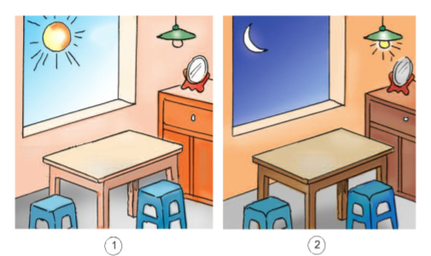
MẢNH GHÉP MAY MẮN
1
1
2
2
3
3
4
4

Slide 3
Câu 1: Em hãy nêu một số tác hại của tiếng ồn đối với con người?
A. Tiếng ồn có thể gây mất ngủ, đau đầu. B. Tiếng ồn làm suy nhược thần kinh. C. Tiếng ồn có thể gây mất ngủ, đau đầu, suy nhược thần kinh, có hại cho tai… D. Tiếng ồn làm con người bị điếc tai.
C. Tiếng ồn có thể gây mất ngủ, đau đầu, suy nhược thần kinh, có hại cho tai…
Quay về

Slide 4
Câu 2: Ghi nhanh vào nháp 2 việc làm phòng chống tiếng ồn.
Ví dụ về 2 việc làm phòng chống tiếng ồn là:
Xây tường cách âm.
Đặt quy định phòng chống tiếng ồn nơi công cộng,…
Quay về

Slide 5
Câu 3: Hãy nói cho các em nhỏ trong gia đình mình biết nên làm gì để không gây tiếng ồn khi ông bà ( cha mẹ ) đang nghỉ trưa.
Quay về

Slide 6
MẢNH GHÉP MAY MẮN
Quay về

Slide 7
Nội dung cần tìm hiểu
01
03
02
04
Vật được phát sáng và vật được chiếu sáng
Sự truyền ánh sáng qua các vật
Đường truyền của ánh sáng
Mắt nhìn thấy vật khi nào?

Slide 8
01
Vật được phát sáng và vật được chiếu sáng

Slide 9
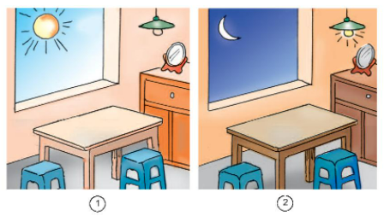
Quan sát tranh 1 và 2 SGK trang 90 và trả lời các câu hỏi sau:
1. Tranh nào chỉ ban ngày, tranh nào chỉ ban đêm. Vì sao em biết?

Slide 10
Ban ngày
Ban đêm

Slide 11
Ban ngày
2. Viết tên các vật tự phát sáng và những vật được chiếu sáng có ở mỗi bức tranh.
Ban đêm

Slide 12
Vật tự phát sáng:
→Mặt trời.
Vật được chiếu sáng:
→Bàn, ghế, gương, tủ,...
Ban ngày

Slide 13
Vật tự phát sáng:
→Ngọn đèn điện (khi có dòng điện chạy qua.
Vật được chiếu sáng:
→Mặt trăng, bàn ghế, gương, tủ,...
Ban đêm

Slide 14
Tại sao Mặt trăng không phải là vật tự phát sáng?
- Mặt trăng không phải là vật tự phát sáng vì nó không tự phát ra ánh sáng.
- Nó chỉ nhận ánh sáng từ Mặt trời rồi phản chiếu lại.

Slide 15
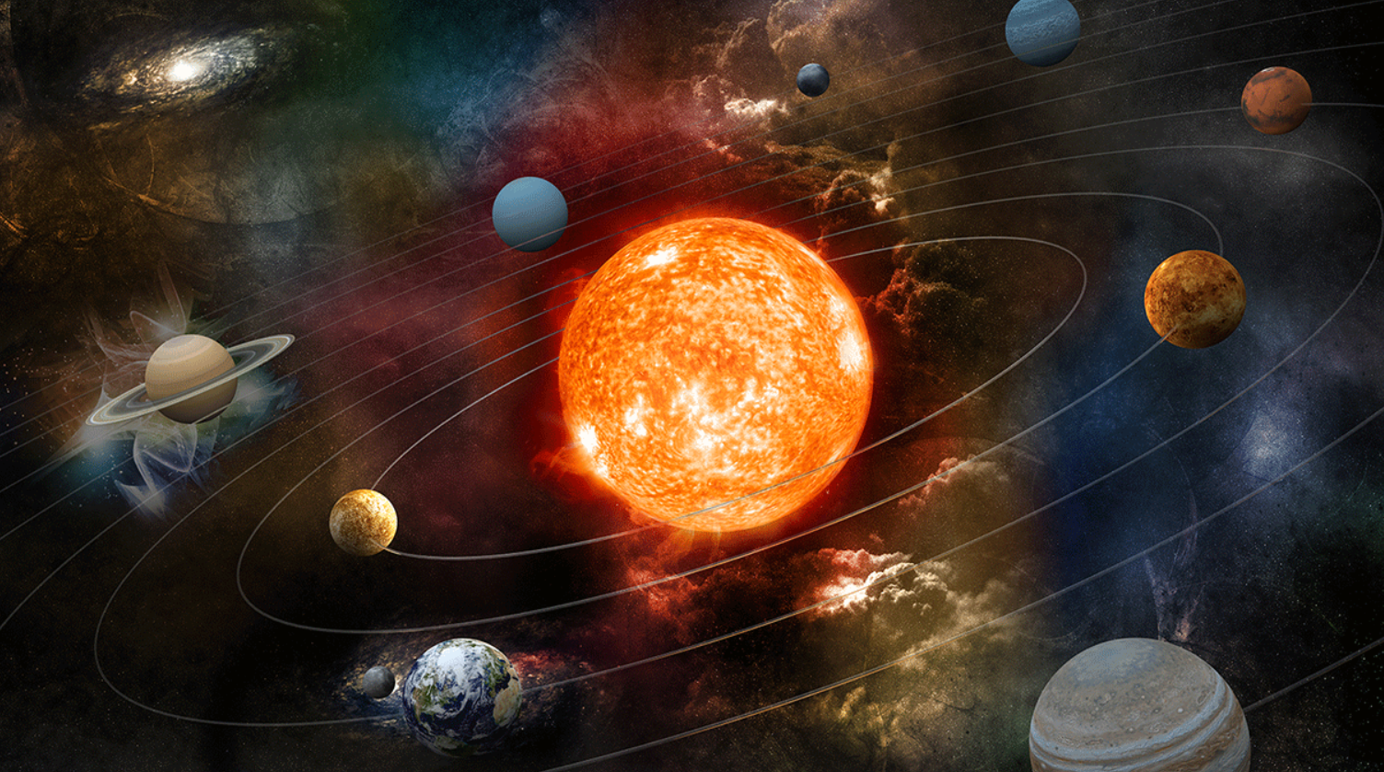
Mặt trời là ngôi sao lửa cực lớn

Slide 16
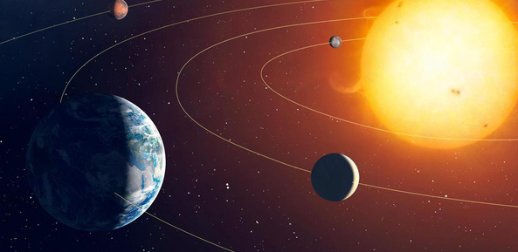
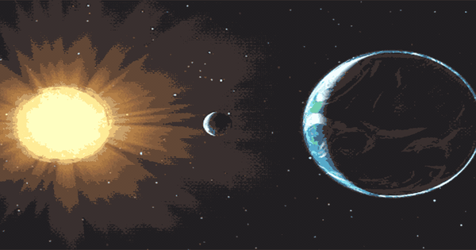
Mặt Trăng nhận ánh sáng từ Mặt Trời.

Slide 17
Kết luận
- Ban ngày vật tự phát sáng duy nhất là Mặt Trời còn tất cả mọi vật khác được Mặt Trời chiếu sáng.
- Ban đêm vật tự phát sáng là: đèn điện khi có dòng điện chạy qua, đom đóm,..
- Mọi vật mà chúng ta nhìn thấy vào ban đêm là do đèn chiếu sáng hoặc do ánh sáng phản chiếu từ Mặt Trăng chiếu sáng.

Slide 18
02
Đường truyền của ánh sáng

Slide 19
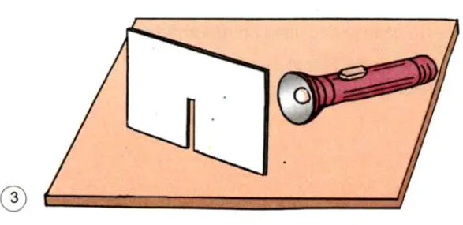
Cùng làm thí nghiệm
Lấy một tấm bìa và cắt một khe nhỏ như hình sau.
Dùng đèn pin chiếu sáng qua khe nhỏ của tấm bìa.
Em thấy ánh sáng qua khe như thế nào? (Ghi kết quả quan sát được và báo cáo vào tiết học sau)

Slide 20
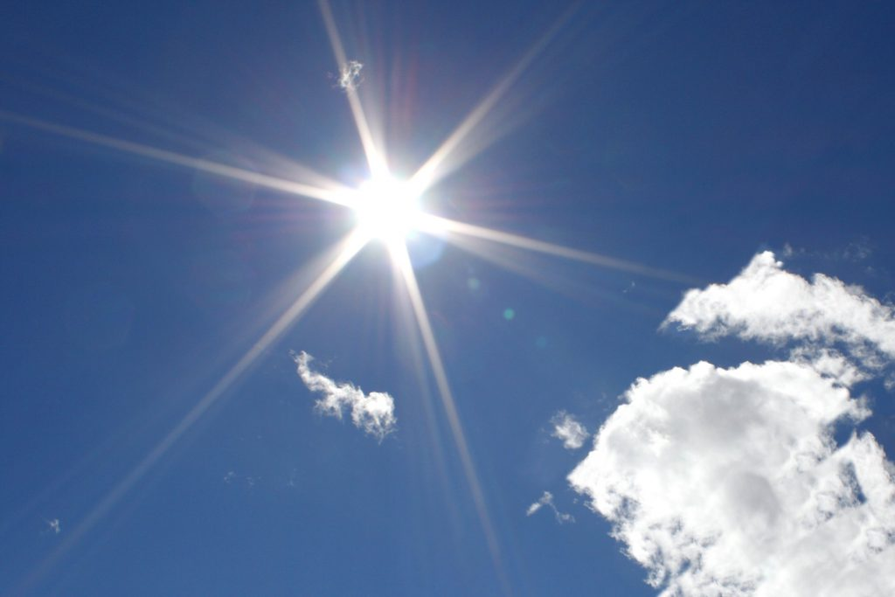
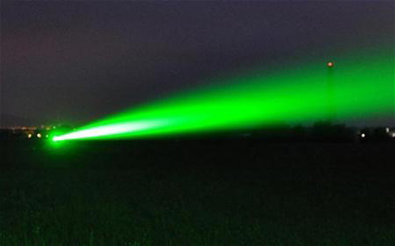
Kết luận:
→ Ánh sáng truyền đi theo đường thẳng.

Slide 21
Sự truyền ánh sáng qua các vật
03

Slide 22
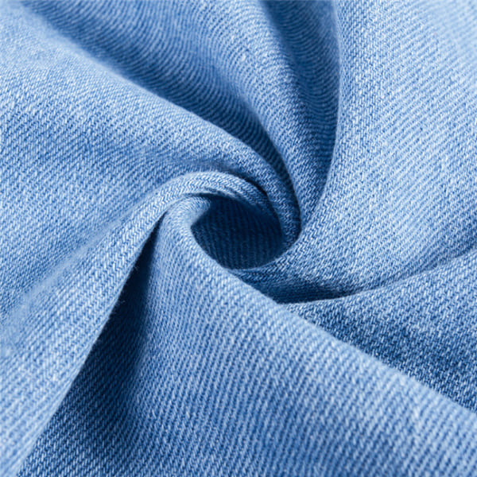
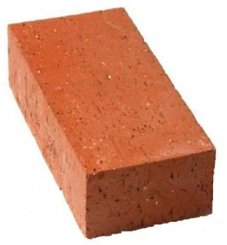
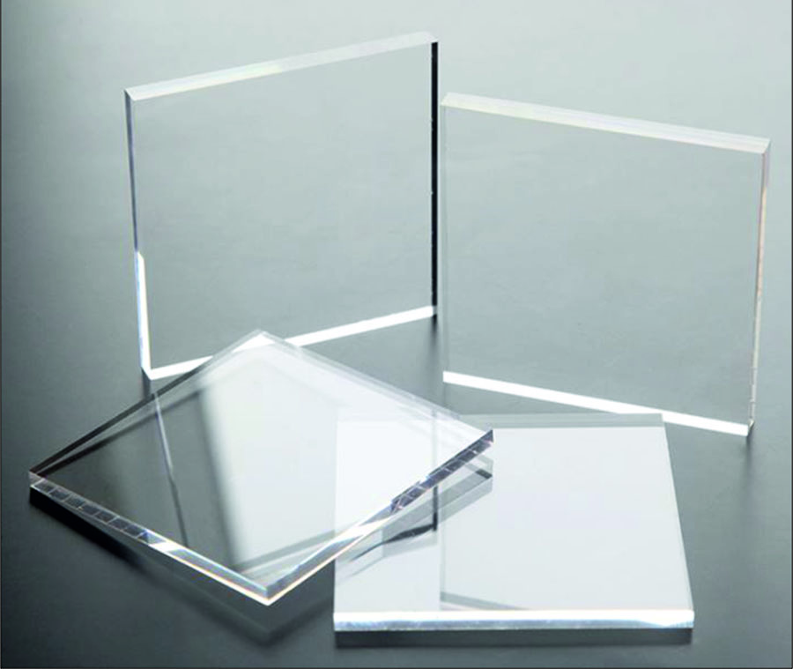
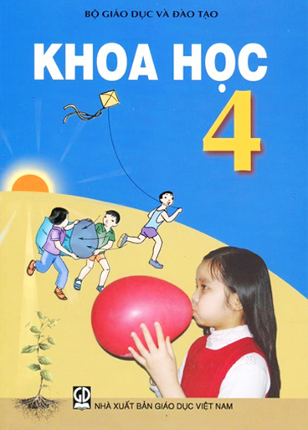
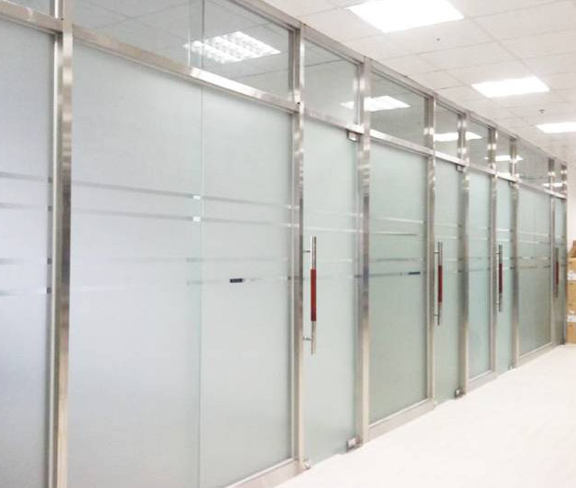
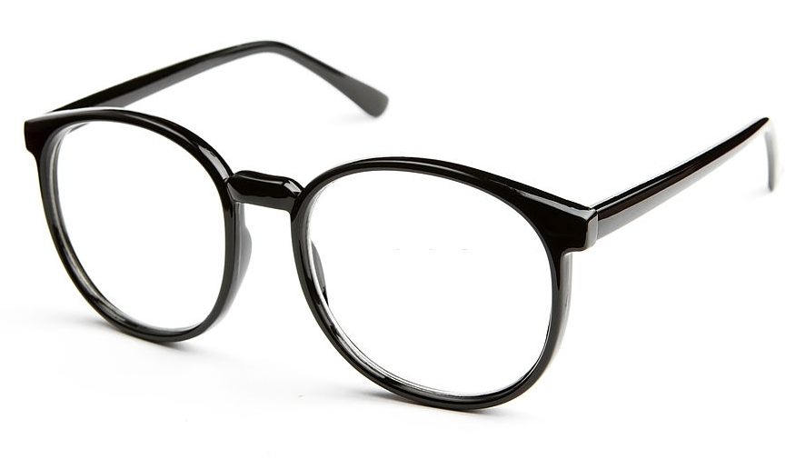
Đánh chéo vào ô chỉ kết quả đúng khi có ánh sáng từ đèn pin truyền vào các vật sau

Slide 23
 | Tấm vải | Viên gạch | Tấm kính thủy tinh trong suốt | Tấm kính mờ | Mắt kính | Quyển sách
Các vật toàn bộ ánh sáng đi qua
Các vật chỉ cho một phần ánh sáng đi qua
Các vật không cho ánh sáng đi qua

Slide 24
Mắt nhìn thấy vật khi nào?
04

Slide 25
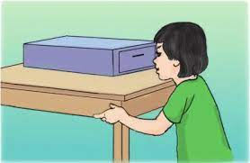
Dự đoán kết quả
Trong hình vẽ dưới đây, bạn học sinh đang nhìn vào khe hở ở miệng của chiếc hộp, trong đó có đèn và một vật nhỏ gần đáy hộp.
Khi đèn trong hộp chưa sáng, bạn có nhìn thấy vật không?
Khi đèn sáng, bạn có nhìn thấy vật không?
Chắn mắt bạn bằng một cuốn vở, bạn có nhìn thấy vật nữa không?

Slide 26
Kết quả thí nghiệm
Khi đèn trong hộp chưa sáng, ta không nhìn thấy vật.
Khi đèn trong hộp sáng, ta nhìn thấy vật.
Chắn mắt bằng một cuốn vở, ta không nhìn thấy vật nữa.

Slide 27
Mắt ta nhìn thấy vật khi nào?
Mắt ta nhìn thấy vật khi có ánh sáng từ vật đó truyền vào mắt.
Mắt ta nhìn thấy vật khi vật đó tự phát ra ánh sáng, khi có ánh sáng chiếu vào vật, khi không có vật gì che mắt ta, khi vật đó ở gần mắt, khi nhìn gần hình ảnh to và rõ hơn,…

Slide 28
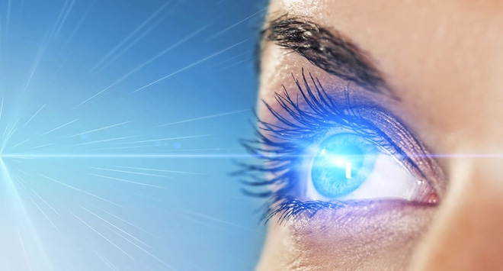
Kết luận
Ta chỉ nhìn thấy vật khi có ánh sáng từ vật đó truyền vào mắt.

Slide 29
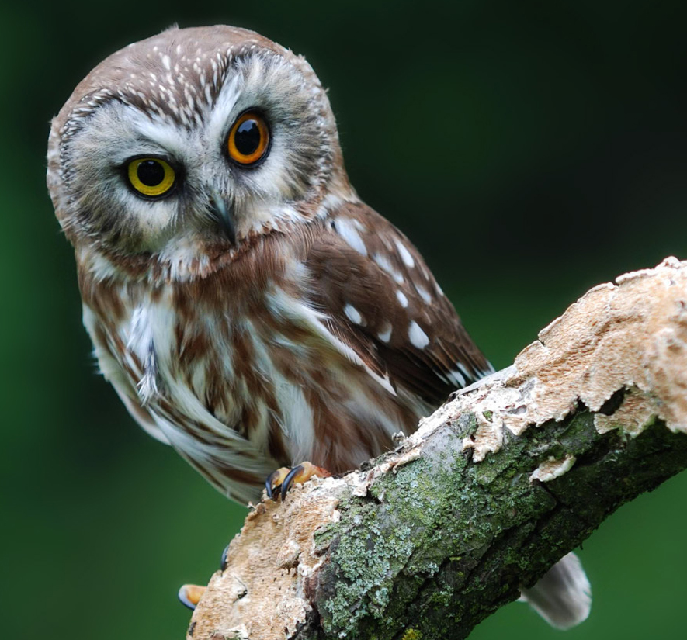
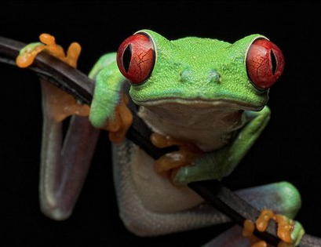
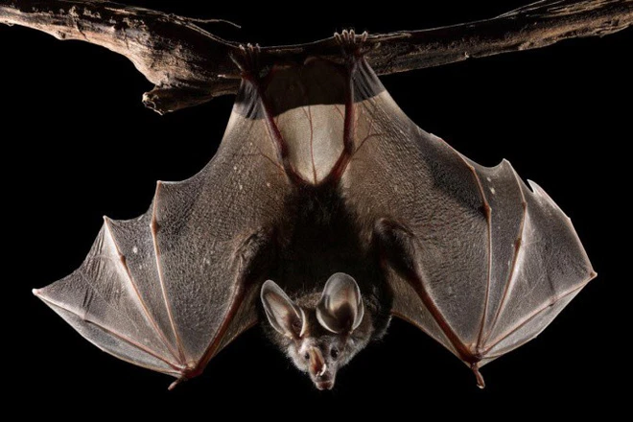
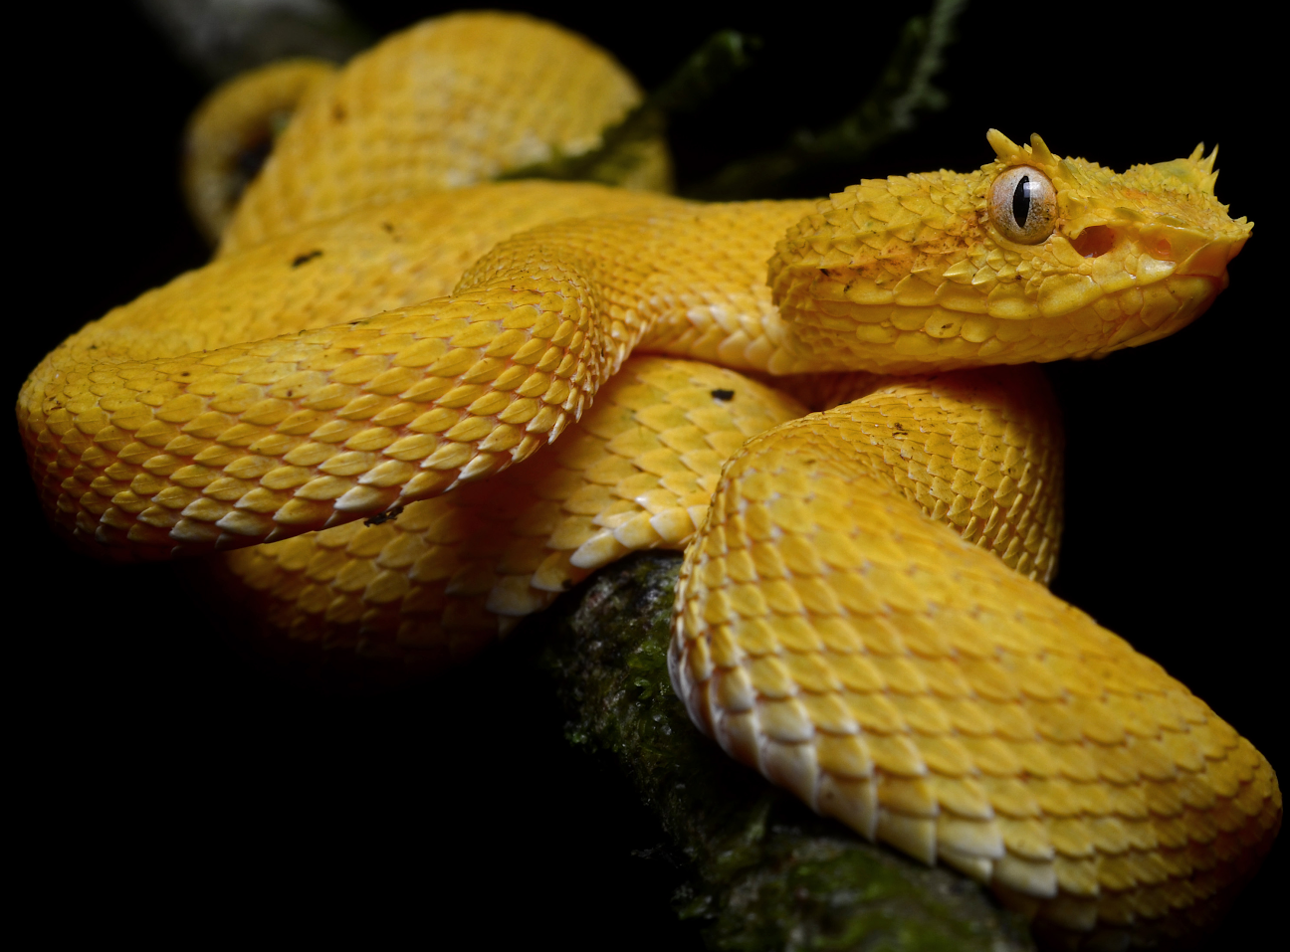
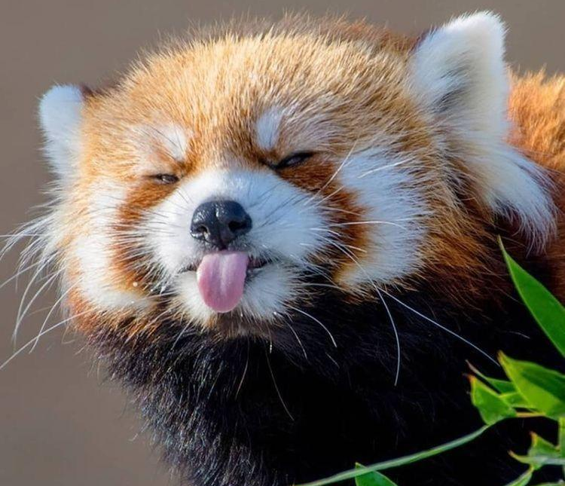
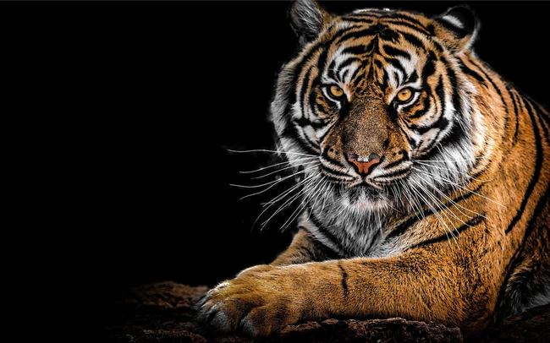
Động vật có tầm nhìn ban đêm tốt

Slide 30
Củng cố
Em hãy tìm thêm ví dụ về các điều kiện khác nhìn thấy của mắt.
Vd: Trong phòng tối phải bật đèn mới nhìn thấy các vật.

Slide 31
Dặn dò
Làm lại các thí nghiệm vừa học.
Chuẩn bị bài mới: “ Bóng tối”

Slide 32
Chúc các em học tốt!
Lớp 4

